Slide 1







Slide 2
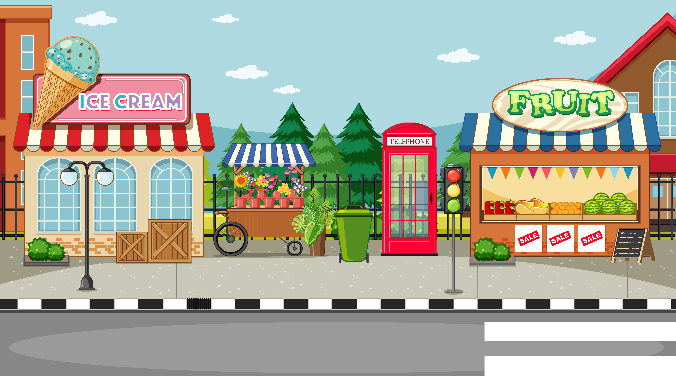



Hãy cùng nhau lựa chọn đáp án đúng để giúp bạn Xuka bán được nhiều bánh hơn nhé!

Slide 3


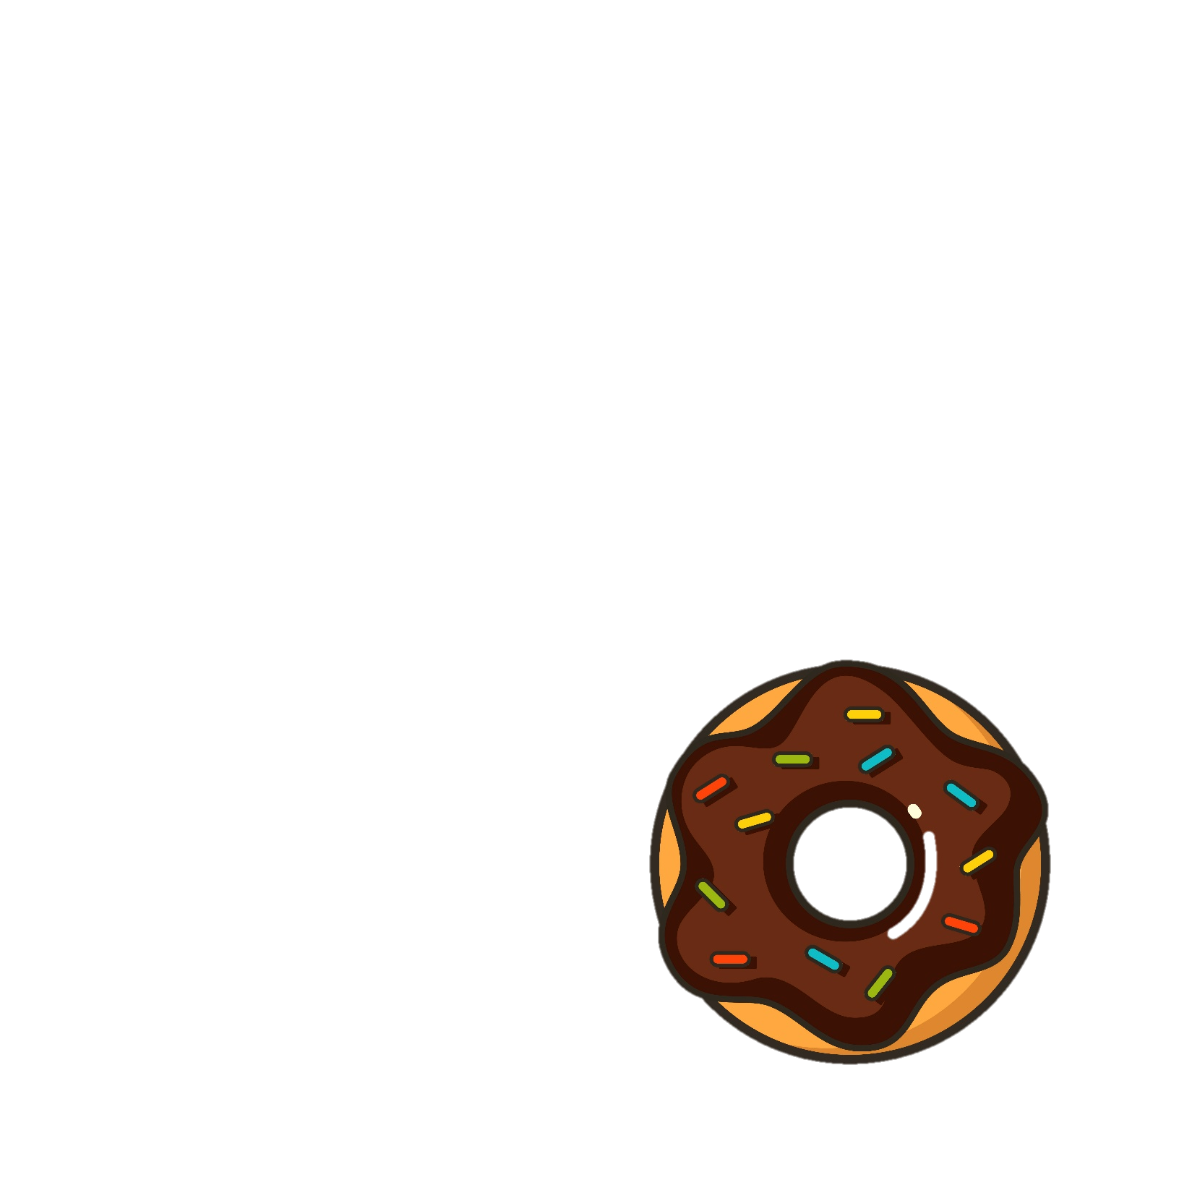

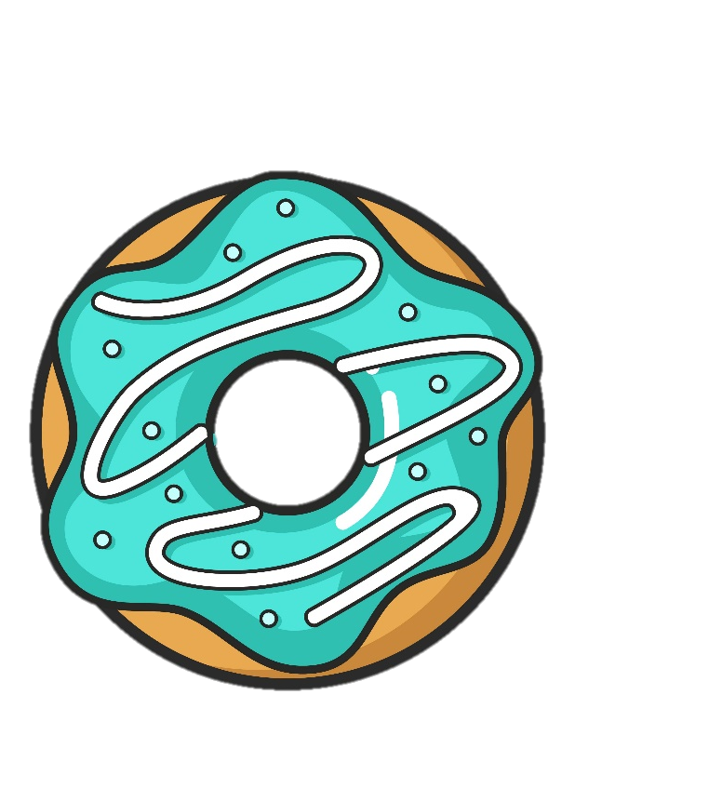

1. Làm tròn số 3 856 đến hàng chục
A. 3 850
B. 3 860
C. 3 900

Slide 4
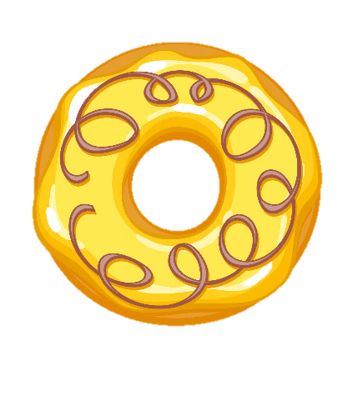
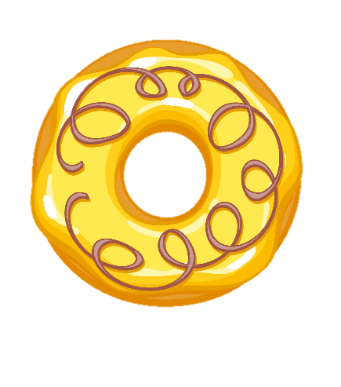
2. Làm tròn số 5 312 đến hàng trăm
A. 5 310
B. 5 400
C. 5 300

Slide 5
3. Làm tròn số 9 478 đến hàng chục
A. 9 400
B. 9 470
C. 9 480

Slide 6
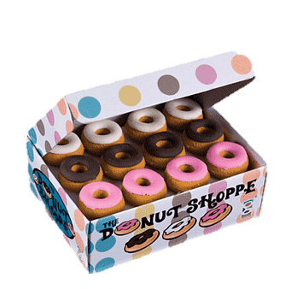

Slide 7

LUYỆN TẬP

Slide 8

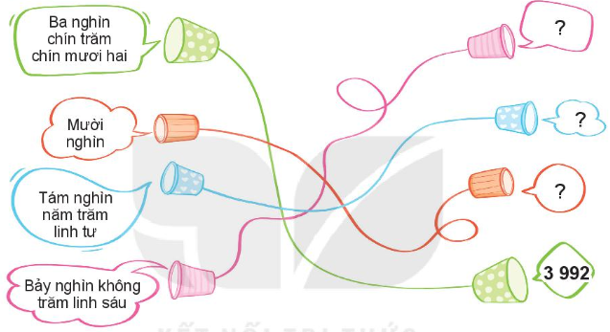

1
Số
7 006
8 504
10 000

Slide 9



2
Số
3 499
3 501
9 993
9 996
10 000

Slide 10
3
Chọn câu trả lời đúng:
Số 2 846 có chữ số hàng chục là:
A. 2 B. 8 C. 4 D. 6
b) Số 2 846 làm tròn đến số hàng chục là:
A. 2 900 B. 2 850 C. 2 840 D. 2 800

Slide 11
4
Các bạn Mai, Nam, Việt và Rô – Bốt cùng chơi “đuổi hình bắt chữ” và lần lượt nhận được số điểm là 2150 điểm, 1650 điểm, 2300 điểm và 1850 điểm.
Hỏi:
a) Bạn nào nhận được số điểm cao nhất?
b) Những bạn nào nhận được nhiều hơn 2000 điểm?
c) Những bạn nào nhận được ít hơn 2000 điểm?
Bạn Việt nhận được số điểm cao nhất là: 2300 điểm
Những bạn nhận được nhiều hơn 2000 điểm là: Việt, Mai
Những bạn nhận được ít hơn 2000 điểm là: Rô-bốt, Nam
Notes:
Hương Thảo – Zalo 0972115126

Slide 12

4
Trên giá sách có một bộ sách gồm 8 cuốn được đánh số từ I đến VIII. Bố của Mai đã lấy 2 cuốn sách để đọc. Hỏi đó là những cuốn được đánh số nào?
Các cuốn sách đang có trên giá sách là: I; II; IV; V; VII; VIII
Bố của Mai lấy 2 cuốn sách: III; VI
Notes:
Hương Thảo – Zalo 0972115126

Slide 13
Vận dụng

Slide 14

Số 4 657 có chữ số hàng trăm là:
A
B
6
5
Chưa
chính xác
C
7
Notes:
Bấm vào đáp án đúng

Slide 15
Số 9 789 có chữ số hàng chục là:
A
B
7
9
Chưa
chính xác
C
8

Slide 16
Số 6 539 có chữ số hàng nghìn là:
A
B
5
3
Chưa
chính xác
C
6

Slide 17


